Slide 1

SKBP Pipeline Finder
PreC Pipeline Shortlisting Dashboard
GPT 조사 결과를 JSON 단일 원본으로 모아 후보 비교·근거 검토·Wiki 재사용까지 지원
분석 레코드
PASS/SELECT
Target Relevance
Wiki Graph
32건
14건
2.1/3
477 nodes
전사 설명회 초안 · 7분
1 / 11

Slide 2
SKBP Pipeline Finder
왜 만들었나: ‘후보 검토’의 병목을 줄이는 도구
Before
Need
After
리포트·출처·점수가 흩어져 후보 비교가 느림
같은 기준으로 빠르게 선별하고 점수 근거를 추적
JSON 대시보드에서 비교·필터·근거 확인
핵심 메시지
전략 후보 탐색을 ‘문서 읽기’에서 ‘데이터 기반 의사결정’으로 전환
Fast Triage → Full Scout → Dashboard/Wiki로 이어지는 반복 가능한 프로세스
출처·점수·불확실성을 함께 남겨 사후 검토와 인수인계가 쉬움
2 / 11

Slide 3

SKBP Pipeline Finder
제작 과정: GPT 결과를 운영 가능한 파이프라인으로 구조화
1
2
3
4
5
GPT 1 Fast Triage
→
GPT 2 Full Scout
→
JSON Schema
→
Dashboard
→
Wiki Export
여러 asset을 SELECT / REJECT / N/A로 1차 선별
선정 후보를 v3.1 rubric에 맞춰 깊게 조사
pipeline-records.json에 동일 구조로 저장
필터·정렬·차트·상세 근거 검토
Obsidian/Markdown note와 graph로 확장
운영 원칙: JSON이 단일 원본(Single Source of Truth)이고, 대시보드와 Wiki는 JSON에서 생성되는 산출물입니다.
3 / 11

Slide 4
SKBP Pipeline Finder
어떻게 돌아가나: 단순하지만 확장 가능한 아키텍처
브라우저 UI
FastAPI
JSON Store
Exports
index/detail/wiki_view ES module + CSS
main.py REST + static files
json/pipeline-records.json schema + rubric
obsidian/ skbp_pipeline_wiki/
LLM Agent
핵심 엔드포인트
OpenRouter API JSON + Wiki retrieval
GET /api/records, PUT/POST /api/records: 후보 데이터 조회·저장
POST /api/wiki/export, /api/markdown/export: Markdown/Wiki 재생성
POST /api/chat/stream: 선택 asset 또는 대시보드 맥락으로 AI 질의
4 / 11

Slide 5
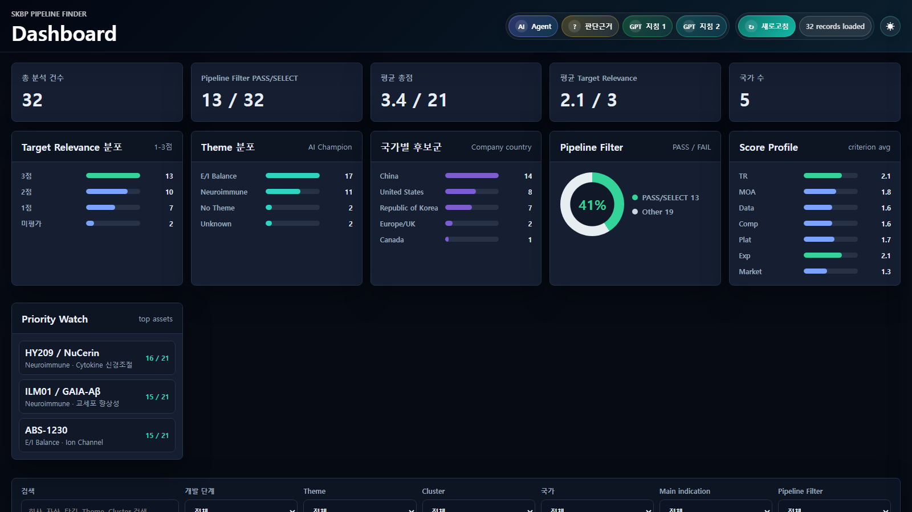
SKBP Pipeline Finder
대시보드 한눈에 보기: 후보군을 숫자와 차트로 즉시 파악
화면 구성
총 분석 건수·PASS/SELECT·평균 TR 등 KPI
Target/Theme/국가/Filter 분포 차트
Priority Watch: 상위 후보 즉시 진입
검색·Stage·Theme·Cluster·국가·적응증 필터
테이블 정렬, 페이지 크기, 컬럼 설정, Excel export
5 / 11

Slide 6
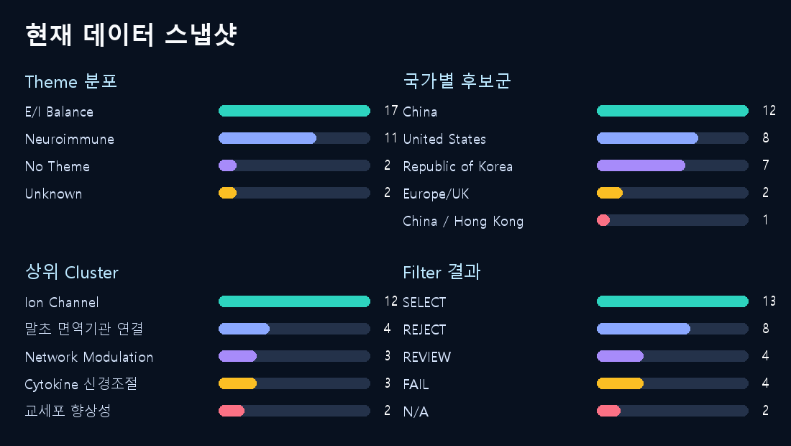
SKBP Pipeline Finder
현재 데이터: 32개 후보를 5개 관점으로 비교
분석 건수
PASS/SELECT
32
14/32
평균 총점
평균 TR
12.1/21
2.1/3
해석 포인트
E/I Balance와 Neuroimmune 중심으로 분포
중국·미국·한국 후보가 주요 비중
Ion Channel, Cytokine/교세포 등 SKBP 관심 cluster로 재분류
6 / 11

Slide 7
SKBP Pipeline Finder
판단 기준: 점수만이 아니라 ‘왜 그 점수인가’를 남김
Target Relevance
Competitive Landscape
MoA Validity
Platform Attractiveness
0–3점 + Evidence Type
0–3점 + Evidence Type
0–3점 + Evidence Type
0–3점 + Evidence Type
Expansion Potential
Data Maturity
Marketability
0–3점 + Evidence Type
0–3점 + Evidence Type
0–3점 + Evidence Type
PASS / REVIEW / FAIL 게이트
Audit label
예: Total ≥14, TR ≥3, MOA ≥2, Data ≥2 + hard blocker 없음 → PASS 후보
E0–E4 evidence type, why_not_higher, investigation_note, source URL 보존
7 / 11

Slide 8
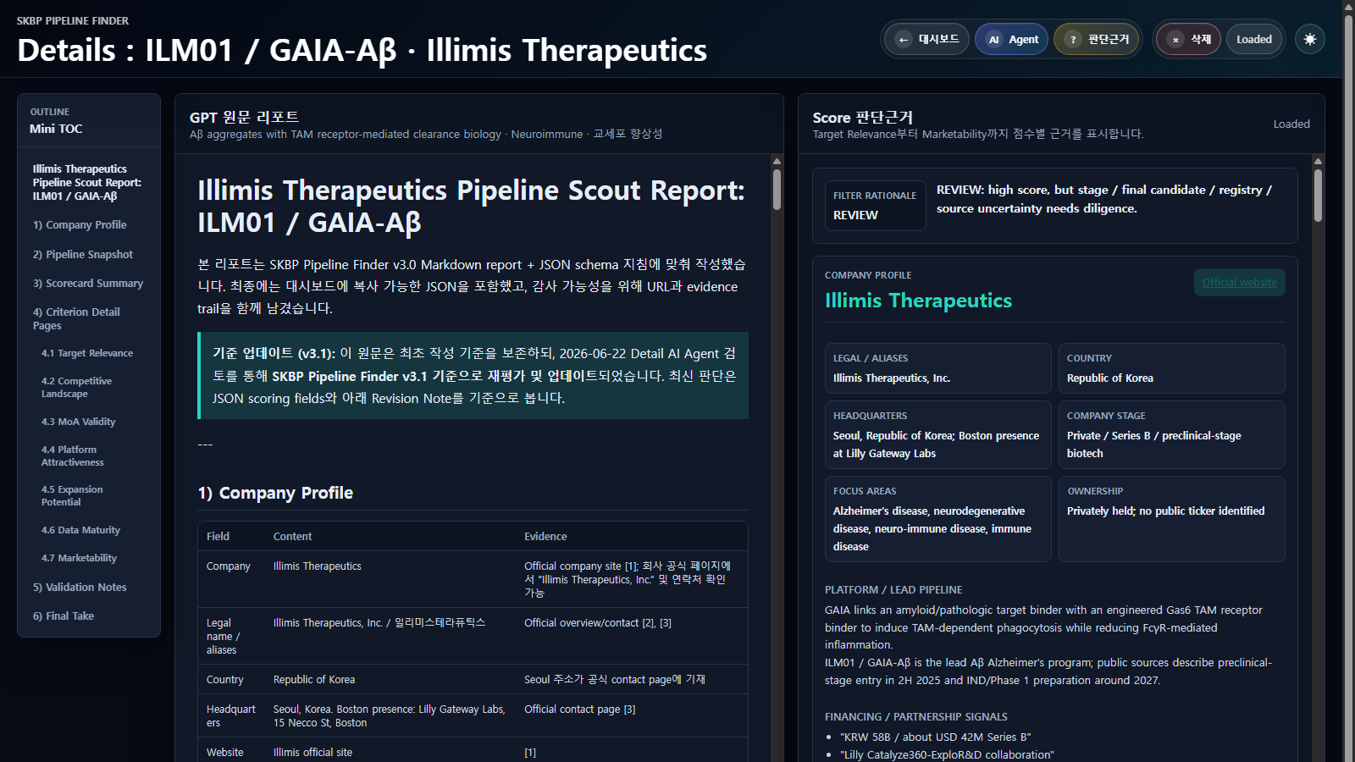

SKBP Pipeline Finder
상세 화면: 원문 리포트와 Score 근거를 같은 화면에서 검토
Detail의 가치
좌측 Mini TOC로 긴 GPT 리포트 탐색
중앙: Markdown 원문 리포트
우측: criteria별 점수·근거·source 링크
AI Agent로 현재 asset 맥락 질문
8 / 11

Slide 9
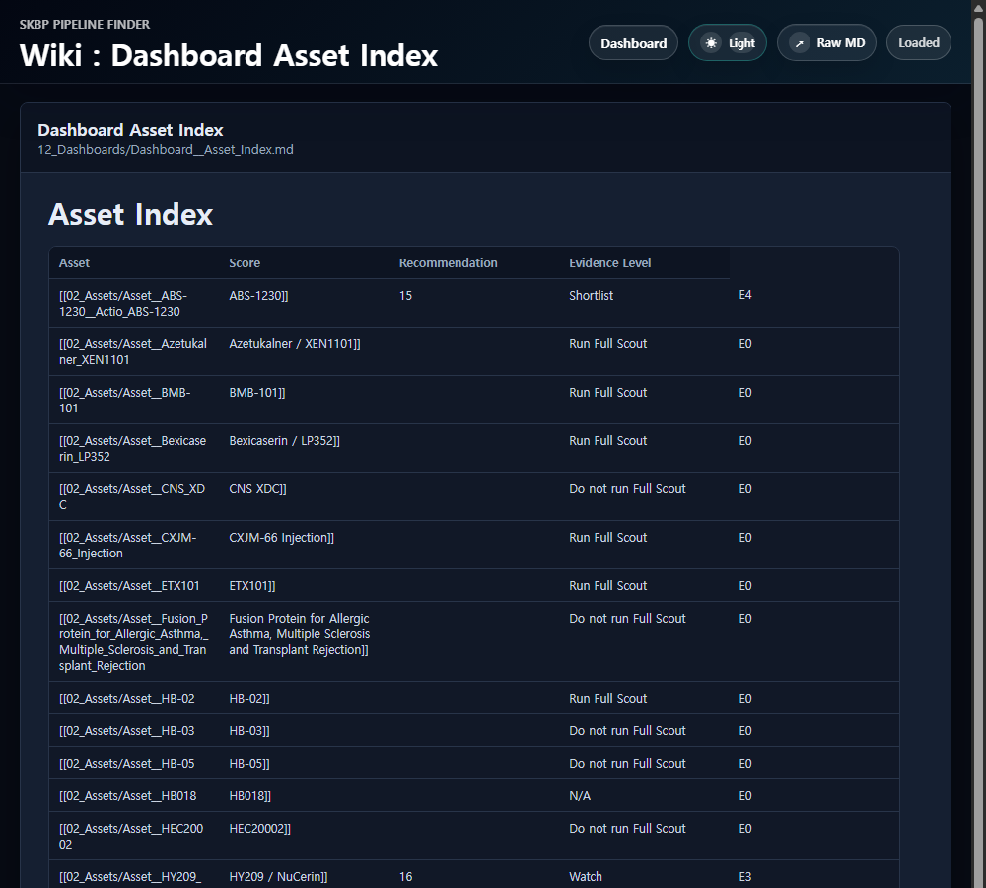
SKBP Pipeline Finder
Wiki/Obsidian 레이어: Dashboard 밖 지식베이스
자동 생성 노트
운영 방식
Assets / Companies / Targets / Indications / Scorecards
JSON 수정 → export script 실행
Markdown vault는 산출물이므로 재생성 가능
LLM Agent가 dashboard JSON + Wiki note를 함께 검색
회의 후 Obsidian에서 연결 지식으로 계속 활용
대시보드 노트
Asset Index, By Target, By Theme, Evidence Gaps
Graph Export
nodes.csv / edges.csv / graph.json — 477 nodes, 782 edges
9 / 11

Slide 10
SKBP Pipeline Finder
전사 데모 7분 구성안
0:00–0:40
문제 정의
후보 검토가 왜 오래 걸렸는지
0:40–1:30
제작 과정
GPT1/2, JSON schema, rubric
1:30–3:10
Dashboard Demo
KPI·차트·필터·Priority Watch
3:10–4:40
Detail Demo
원문, 점수근거, 출처, AI Agent
4:40–5:40
Wiki Layer
Obsidian export와 graph
5:40–6:40
운영/확장
데이터 갱신, 배포, DB 전환
6:40–7:00
마무리
의사결정 속도와 감사 가능성
10 / 11

Slide 11
SKBP Pipeline Finder
마무리: 이 대시보드의 핵심 특징
비교 가능성
감사 가능성
확장 가능성
후보를 같은 점수체계와 필터로 비교
점수·근거·출처·불확실성까지 보존
JSON → Dashboard → Wiki → Agent로 재사용
한 줄 요약: 흩어진 GPT 조사 결과를 전사적으로 공유 가능한 ‘pipeline intelligence cockpit’으로 바꾼 프로젝트입니다.
Q&A
11 / 11

